Slide 1







LA IMPORTANCIA DE
LA LECTURA

Slide 2


OBJETIVO
Conocer la importancia de la lectura desde la primera infancia
AE N°2: Ofrecer una variedad de actividades recreativas

Slide 3


A TRAVÉS DE LA LECTURA UN NIÑO Y NIÑA:
Desarrolla el lenguaje tanto a nivel comprensivo
como expresivo.
Estimula la imaginación.
Amplía el conocimiento.
Mejora la comprensión del mundo.
Ayuda en la resolución de conflictos con los cuales
se identifica a través de los personajes.
Estimula la inteligencia y la creatividad.
Fortalece la concentración.

Slide 4

ANTES DE LEER
¡ Un cuento nuevo!
Partes del libro
Jugamos con el
título
Análisis, uso y
disfrute del cuento
Incorporación del cuento a la biblioteca del aula y presentación del mismo. ¡Un nuevo cuento ha llegado a la biblioteca! ¿Lo vemos? ¿ De qué se tratará la historia? ¿Alguien lo ha visto antes?
Analizamos y nombramos las partes del libro
Lectura del título del cuento. Jugar con el título (quitar palabras, añadir palabras, sustituir una palabras por otras, inventar un nuevo título, etc)
Observar y manipular el cuento, respetando las norma de uso.
¿Quiénes son los autores? ¿Hemos leído otros cuentos de alguna de las autoras? ¿Tiene ilustraciones?

Slide 5

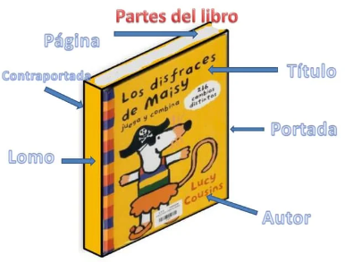

Slide 6

LA HORA DEL CUENTO
01
No podemos leer o narrar un cuento como leemos una receta, una noticia, una nota o una poesía. Cada tipo de texto tiene sus propias características que debemos tener en cuenta
02
El docente que lee el cuento se sienta en un lugar visible para todos, manteniendo contacto visual con los niños/as, cambiando el tono, la intensidad y el timbre de voz en función de las acciones de la narración y las voces de los distintos personajes.
Podemos vestirnos de algún personaje del cuento o ataviarnos con un sombrero mágico o utilizar un títere, una marioneta, una máscara, un instrumento musical o el muñeco del protagonista del cuento. Se trata de motivar y sorprender a los oyentes.
03

Slide 7
LA HORA DEL CUENTO
04
Los niños y las niñas, cómodamente sentados ( sobre una alfombra, cojines) escucharán el cuento, provocando un momento de mutuo aprendizaje, placer por la lectura y escucha activa.
05
Para disfrutar de la lectura o escucha de un cuento se necesita tiempo, debemos contar con el espacio planificado dentro de la rutina para poder realizar esta actividad.
06
Elegir un cuento apropiado para su edad, el que antes, debemos haber leído y destacado las palabras “difíciles” para conocer su significado.

